Slide 1
社区报修与
上门维修服务平台
期中汇报
霍利屹 2412190707
2026年11月8日
Notes:
建议用时 10秒
老师好，我的项目是社区报修与上门维修服务平台。下面结合实际操作页面，介绍项目用途、目前进展和后续计划。
依据：README.md；docs/ui-guide.md
仓库：https://github.com/shigaharuki17/microservices-practice-2412190707
访问：http://192.168.158.128:8093/
截图均为2026-11-08实际网页操作。正常业务演示为工单11。独立故障验证工单总数9至9，恢复新增工单10。演示数据保留，后续运行会继续增加。Nacos管理员登录不等于业务身份认证。

Slide 2
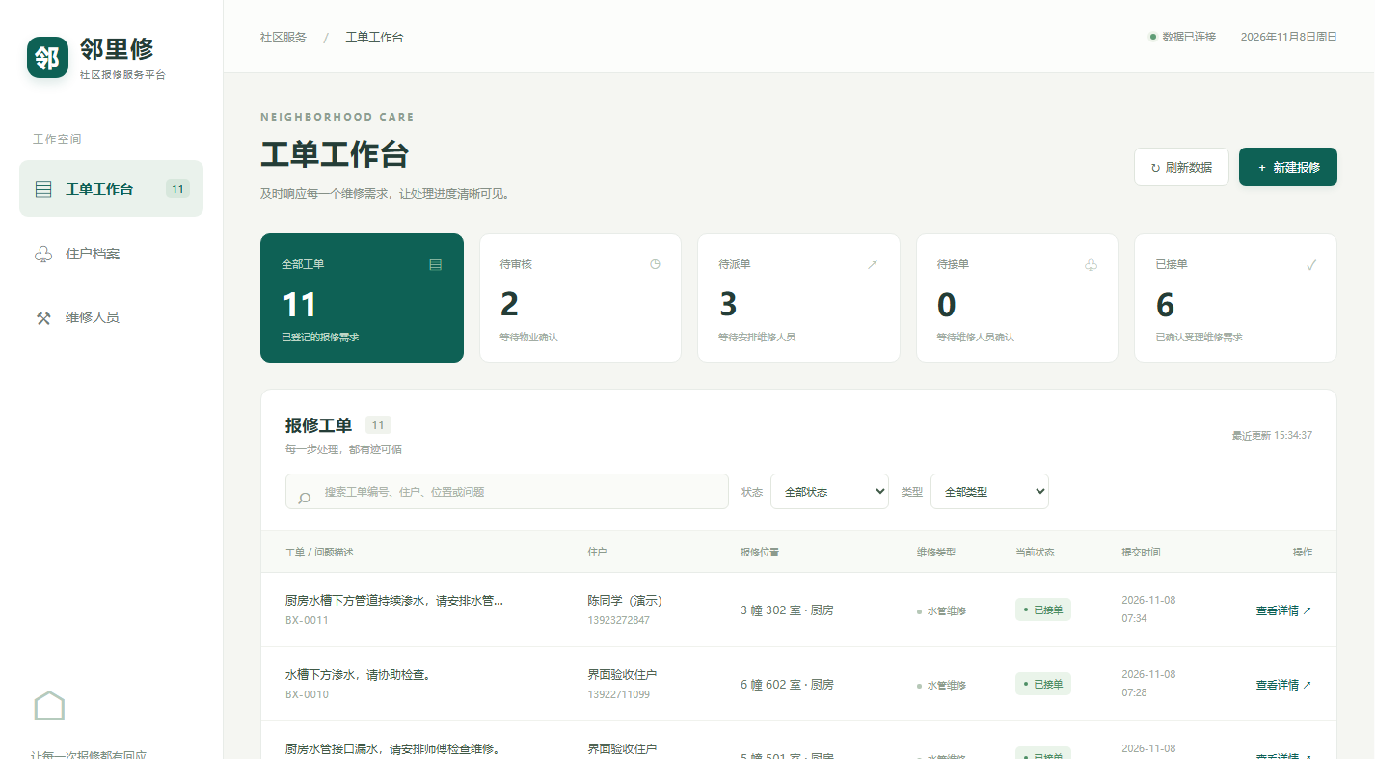
项目用途与可视化工作台
面向住户、物业和维修人员，集中管理报修进度
已完成的页面
工单统计与查询
新建报修与详情
审核、派单、接单
住户与人员档案
尚无登录和角色权限
2 / 7
Notes:
建议用时 25秒
项目面向住户、物业和维修人员，解决报修信息分散、处理进度难追踪的问题。这是已经运行的工作台，可以查看工单统计、搜索和筛选工单，也能新增住户和维修人员。现在可以通过页面完成报修受理，但登录和角色权限还没有实现，所以目前是课程演示模式。
依据：期中截图/11-workbench-final.png；services/repair-service/src/main/resources/static/
仓库：https://github.com/shigaharuki17/microservices-practice-2412190707
访问：http://192.168.158.128:8093/
截图均为2026-11-08实际网页操作。正常业务演示为工单11。独立故障验证工单总数9至9，恢复新增工单10。演示数据保留，后续运行会继续增加。Nacos管理员登录不等于业务身份认证。

Slide 3
三个独立服务与数据边界
服务 | 主要职责 | 自有数据库
user-service | 住户档案 | user_db
technician-service | 技能与可接单状态 | technician_db
repair-service | 工单、页面与业务流程 | repair_db
Nacos 服务发现后，使用实例地址发送 HTTP 请求
Spring Boot、Web MVC、JPA、MySQL、Actuator
Docker 多阶段构建与 Compose 编排，数据卷持久化
各服务只读写自己的数据库，跨服务关联只保存 ID
3 / 7
Notes:
建议用时 25秒
系统保留原单体，并拆成住户、维修人员和工单三个独立服务，每个服务有自己的数据库。工单服务通过Nacos发现实例地址，再发送HTTP请求校验依赖数据，不跨库查询。已经完成JPA持久化、健康检查、Docker构建和Compose编排，页面随报修服务一起部署。
依据：compose.yaml；docs/microservices-design.md；services/repair-service/src/main/java/com/zjgsu/hly/client/DependencyClient.java
仓库：https://github.com/shigaharuki17/microservices-practice-2412190707
访问：http://192.168.158.128:8093/
截图均为2026-11-08实际网页操作。正常业务演示为工单11。独立故障验证工单总数9至9，恢复新增工单10。演示数据保留，后续运行会继续增加。Nacos管理员登录不等于业务身份认证。

Slide 4
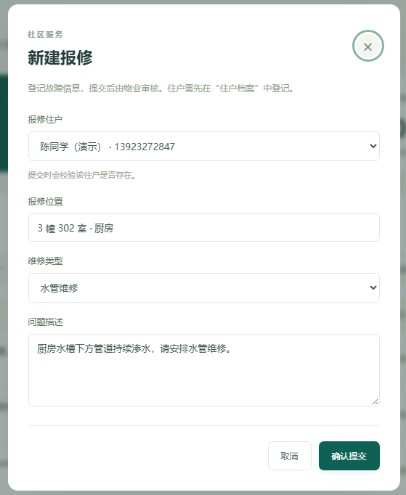
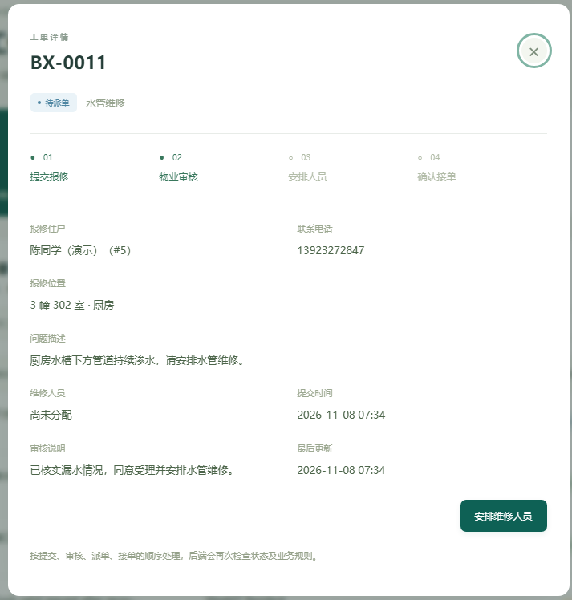
页面演示：提交报修与物业审核
01 住户提交维修需求
02 BX-0011 审核通过
先校验住户存在，再保存报修
SUBMITTED / APPROVED
4 / 7
Notes:
建议用时 30秒
这次通过页面创建了BX-0011。左边填写的是陈同学厨房管道渗水的需求，提交时后端会先确认住户存在，再创建待审核工单。右边是同一工单审核通过后的真实详情，能够看到审核说明，状态已经变为待派单。这个过程使用实际接口，数据保存在MySQL中。
依据：期中截图/04-submit-form.png、06-approved.png、operation-record.json
仓库：https://github.com/shigaharuki17/microservices-practice-2412190707
访问：http://192.168.158.128:8093/
截图均为2026-11-08实际网页操作。正常业务演示为工单11。独立故障验证工单总数9至9，恢复新增工单10。演示数据保留，后续运行会继续增加。Nacos管理员登录不等于业务身份认证。

Slide 5
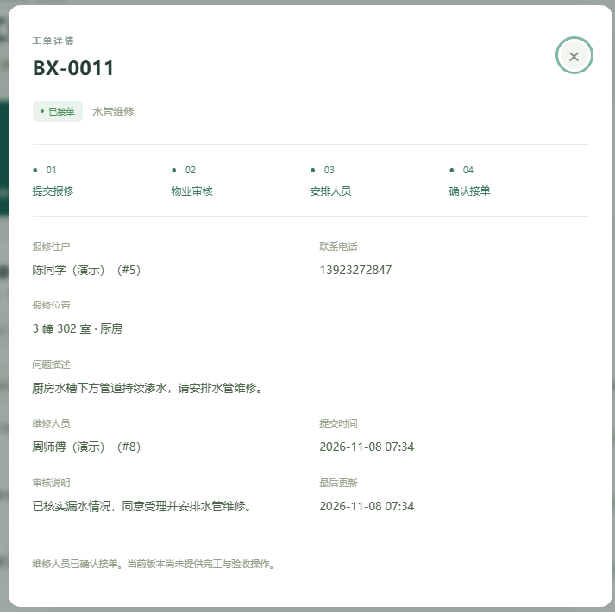
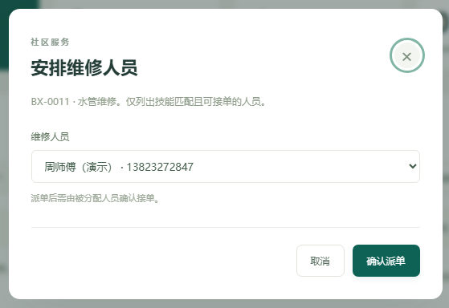
页面演示：技能派单与确认接单
03 选择匹配的维修人员
04 BX-0011 已接单
派单要求：技能匹配且可接单
由被分配人员确认接单
已接单不代表维修完工
5 / 7
Notes:
建议用时 30秒
派单时，页面只列出技能匹配且可接单的维修人员，后端还会再次检查。我选择了具备水管维修技能的周师傅，再模拟该人员确认接单。右边可以看到同一工单已经是已接单状态，关联了维修人员，四步受理流程已经走通。但已接单不代表维修完工。
依据：期中截图/07-assign-form.png、10-accepted.png、operation-record.json
仓库：https://github.com/shigaharuki17/microservices-practice-2412190707
访问：http://192.168.158.128:8093/
截图均为2026-11-08实际网页操作。正常业务演示为工单11。独立故障验证工单总数9至9，恢复新增工单10。演示数据保留，后续运行会继续增加。Nacos管理员登录不等于业务身份认证。

Slide 6
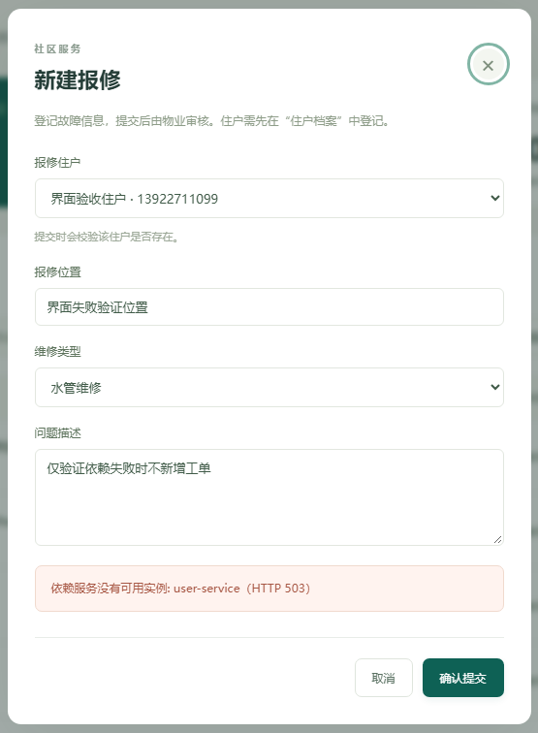
测试与依赖失败处理
19 项
报修服务自动化测试通过
依赖下线：页面显示 HTTP 503
失败前后工单数均为 9 条
恢复后成功创建工单 10
测试使用 H2 和模拟发现组件
故障验证使用真实运行的容器
此页为独立故障验证记录，正常页面演示使用工单 11
6 / 7
Notes:
建议用时 25秒
报修服务的十九项自动化测试已通过。还做过独立的真实页面故障验证：停止住户服务后提交有效请求，页面显示503，工单数量保持九条，没有绕过校验写入。恢复服务后，新请求成功创建工单十。这是单独的故障验证，与刚才演示的工单十一分开记录。
依据：portal-work/maven-test.log；portal-work/browser-failure-results.json；portal-work/browser-recovery-results.json；期中截图/13-dependency-error.png
仓库：https://github.com/shigaharuki17/microservices-practice-2412190707
访问：http://192.168.158.128:8093/
截图均为2026-11-08实际网页操作。正常业务演示为工单11。独立故障验证工单总数9至9，恢复新增工单10。演示数据保留，后续运行会继续增加。Nacos管理员登录不等于业务身份认证。

Slide 7
当前问题与后续计划
当前问题与限制
服务上下线的发现状态传播需要等待
远程校验与本地提交之间仍有时间窗口
页面尚无业务登录和角色权限
后续优先完成
先补登录认证、角色授权与数据范围限制
再补维修完工、住户验收与进度通知
随后完善日志监控，研究幂等与一致性处理
预约、报价、材料库存、支付及生产级高可用部署尚未实现
7 / 7
Notes:
建议用时 35秒
目前的问题是服务上下线状态传播需要等待，远程校验和本地提交之间仍有时间窗口。基础可视化页面已经完成，但没有业务登录、权限控制和完工验收。下一步先补认证授权与数据范围，再完善完工、验收和通知，随后补日志监控，并研究幂等和一致性处理。预约、报价、库存、支付和高可用部署仍未实现。以上是我的期中汇报。
依据：README.md；docs/ui-guide.md；services/repair-service/src/main/resources/static/index.html；后续内容为计划，不代表已经实现
仓库：https://github.com/shigaharuki17/microservices-practice-2412190707
访问：http://192.168.158.128:8093/
截图均为2026-11-08实际网页操作。正常业务演示为工单11。独立故障验证工单总数9至9，恢复新增工单10。演示数据保留，后续运行会继续增加。Nacos管理员登录不等于业务身份认证。

